Slide 1
Dziennik Uonet+ Vulcan
Zakładanie dziennika przez wychowawcę

Slide 2
Podstawowe czynności przy zakładaniu dziennika Uonet+
Utworzenie opisu dziennika,
Sprawdzenie listy uczniów w oddziale,
Dodanie przedmiotów i nauczycieli,
Przypisanie uczniów do grup,
Opisanie cech przedmiotów,
Wprowadzenie dodatkowych informacji ( samorząd klasowy, rada rodziców, opinie, orzeczenia itp.)

Slide 3
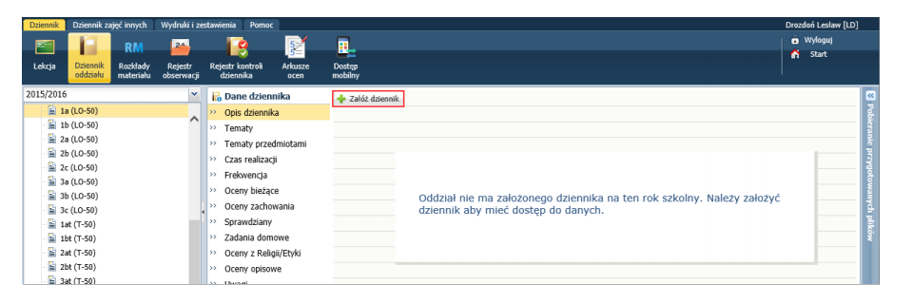
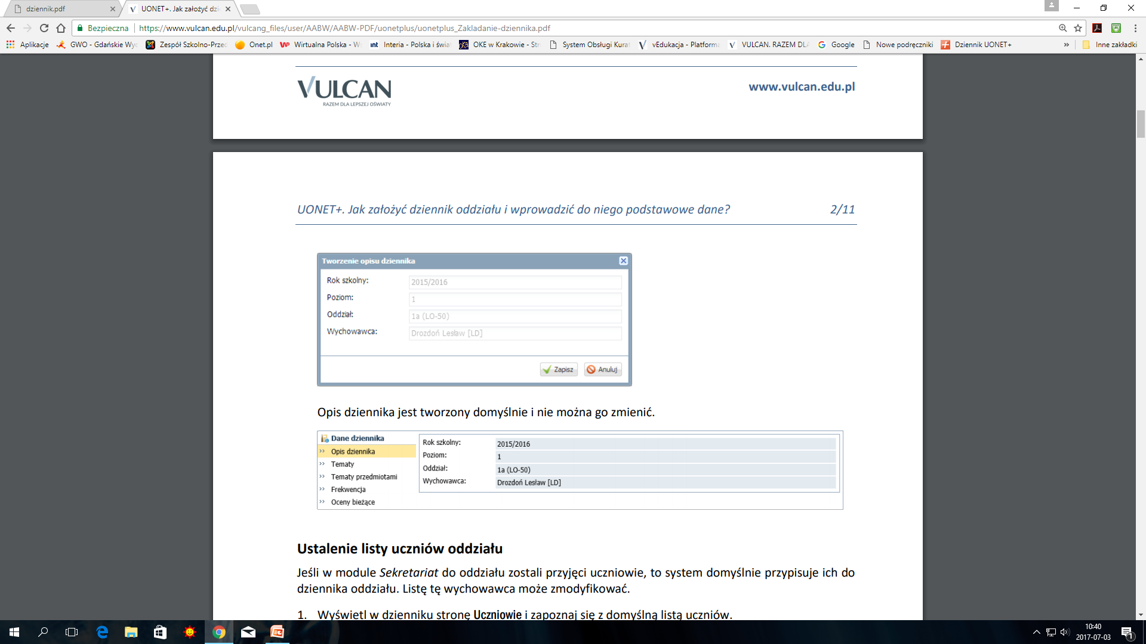
Zakładanie dziennika
Opis generuje się automatycznie

Slide 4
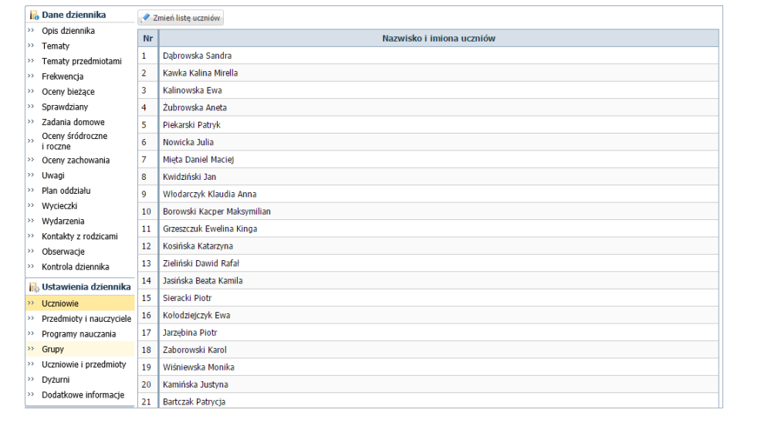
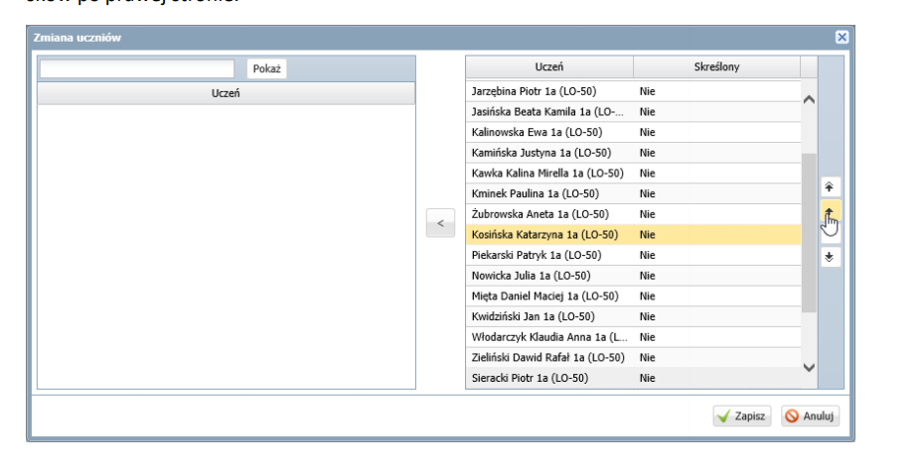
Ustalanie listy uczniów oddziału

Slide 5
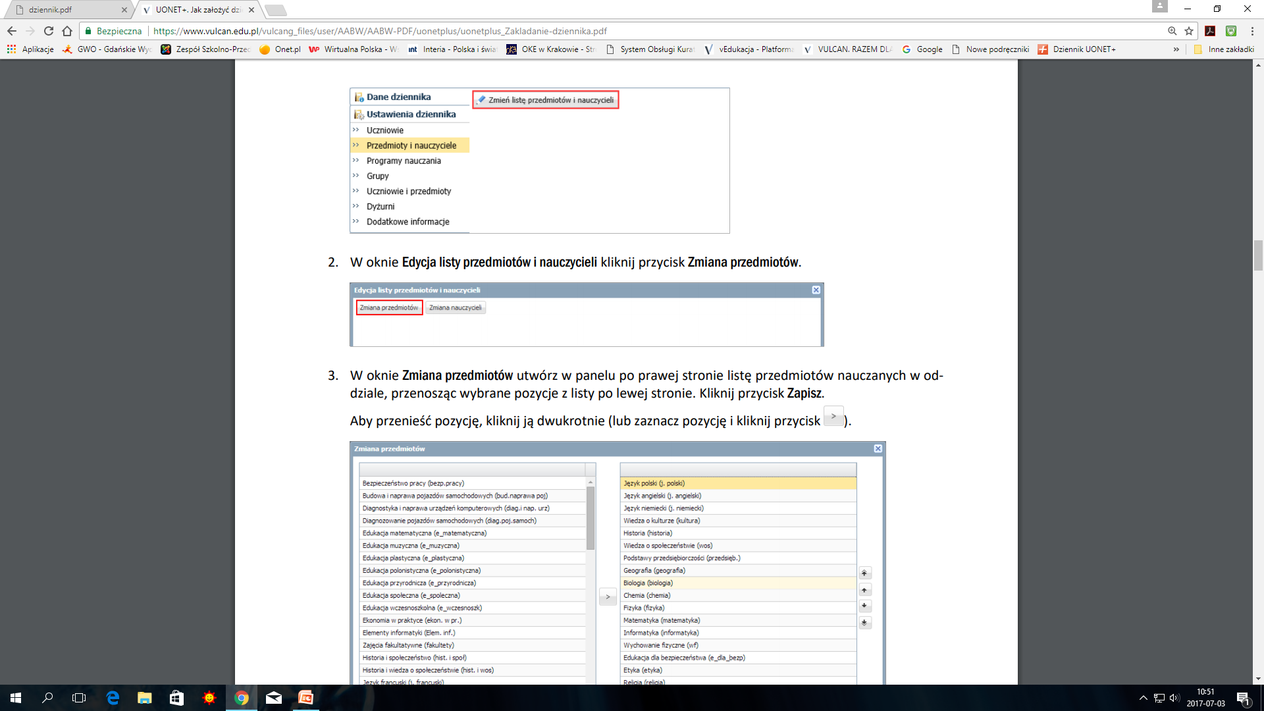
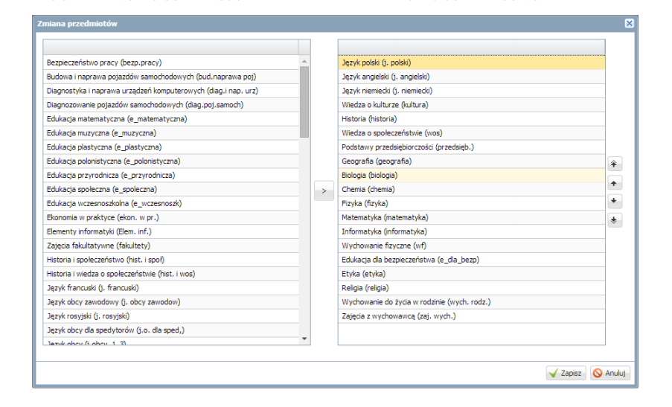
Tworzenie listy przedmiotów
NAZWY PRZEDMIOTÓW MUSZĄ MIEĆ IDENTYCZNE BRZMIENIE JAK W PLANIE NAUCZANIA ODDZIAŁU

Slide 6
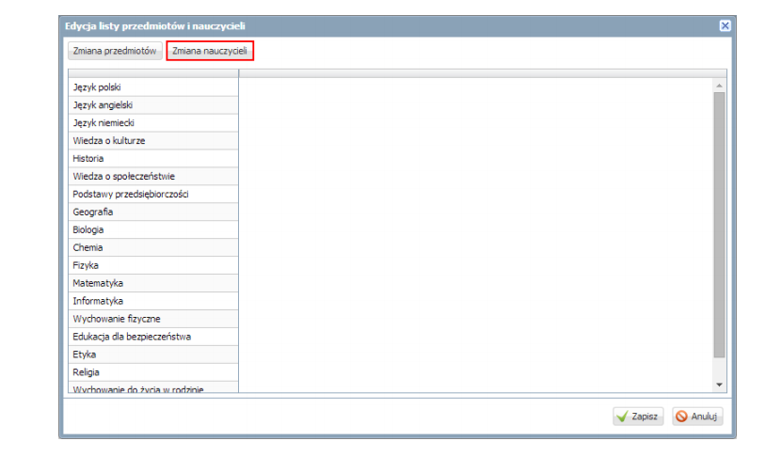
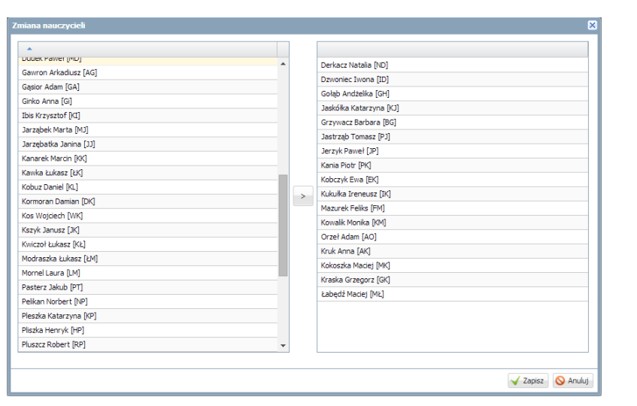
Tworzenie listy nauczycieli

Slide 7
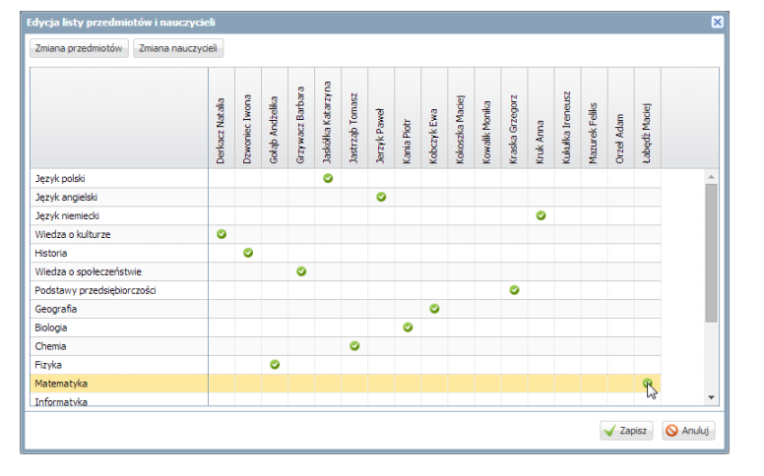
Przypisywanie nauczycieli do przedmiotów
Nie przypisujemy nauczycieli do przedmiotów, których oddział nie realizuje w bieżącym roku szkolnym.

Slide 8
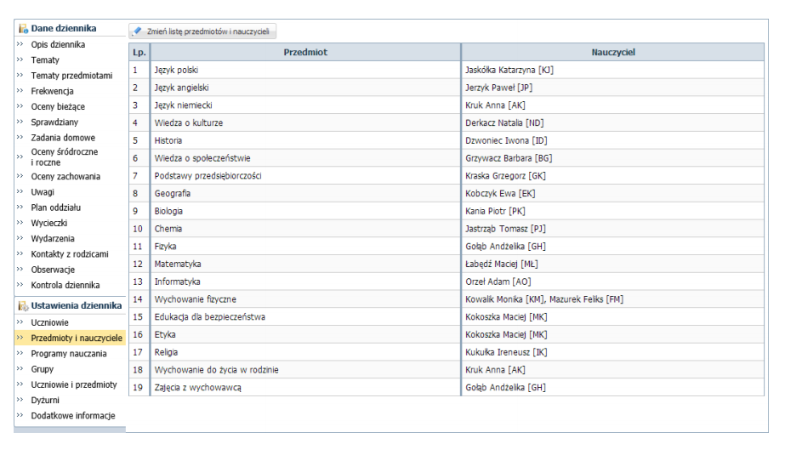
Przypisywanie nauczycieli do przedmiotów
Poprawne przyporządkowanie

Slide 9
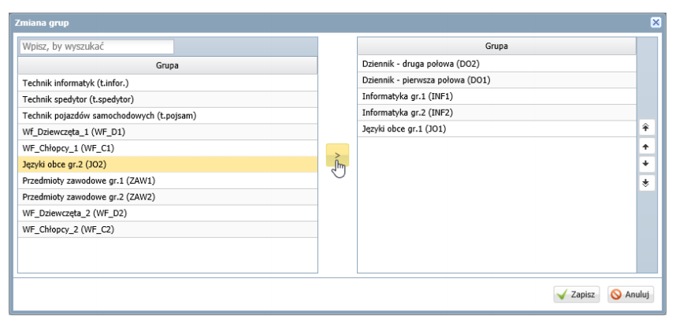
Przyporządkowanie uczniów do grup
Wybieramy grupy wystepujące w danym oddziale

Slide 10
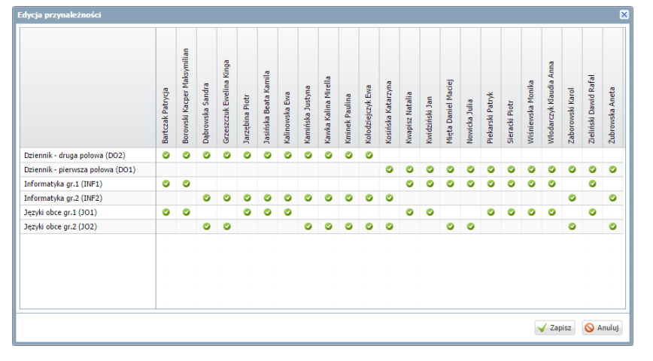
Przyporządkowanie uczniów do grup
Przez kliknięcie przypisujemy ucznia do grupy

Slide 11
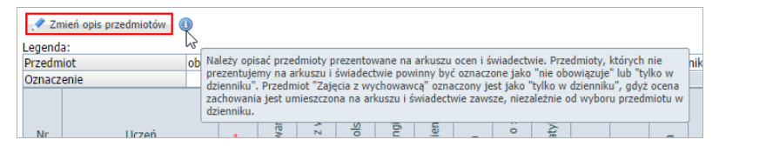
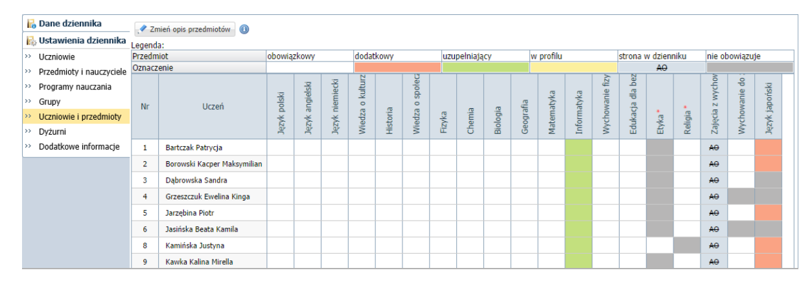
Przedmioty i uczniowie

Slide 12
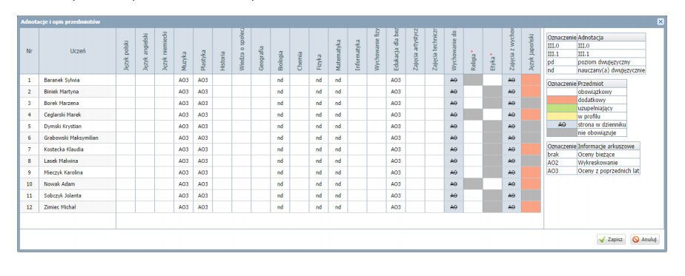
Przyporządkowanie uczniów do grup

Slide 13
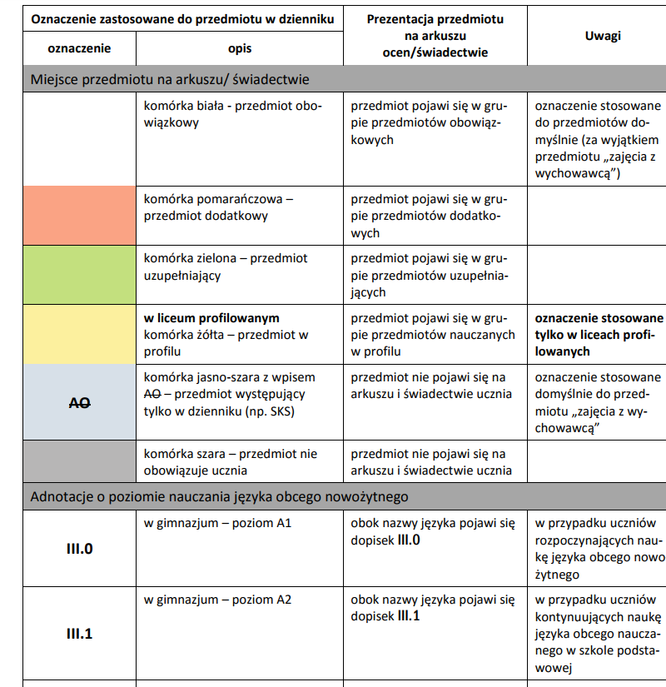
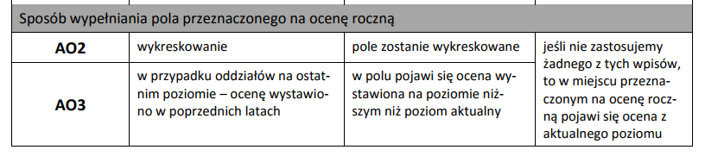
Przyporządkowanie uczniów do grup
wdż, zajęcia z wychowawcą, innowacja wf

